Slide 1

2 aprilie - Ziua Internațională a Cărților pentru Copii
prof. Filip Ioana
prof. Cerghizan Petronela
Grădinița ,,Căsuța din povești” - Tg.Mureș

Slide 2

De ce să citim copiilor?
dezvoltă imaginația;
îi provoacă să gândească;
dezvoltă abilitățile de comunicare ale copilului;
dezvoltă vocabularul;
dezvoltă inteligența emoțională;
dezvoltă atenția și capacitatea de concentrare;
dezvoltă capacitatea de memorare:
dezvoltă abilități etice și morale;
stimulează creativitatea;

Slide 3

Cum putem convinge copiii să citească?
exemplul personal;
cărți adecvate vârstei: cărți 3D, povești mai scurte și ilustrate cât mai atractiv;
ce îi pui la dispoziție, unde și când (ritual anterior povestirii);
îl încurajezi să pună întrebări cu privire la personaje, ce i-a plăcut din poveste, explicarea cuvintelor și a expresiilor;
adoptați un ton prietenos, vesel și chiar poznaș;
poezii care includ gesturi demonstrative, bătăi din palme, sărituri.

Slide 4
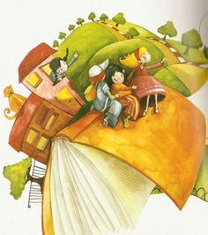

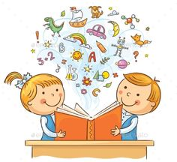


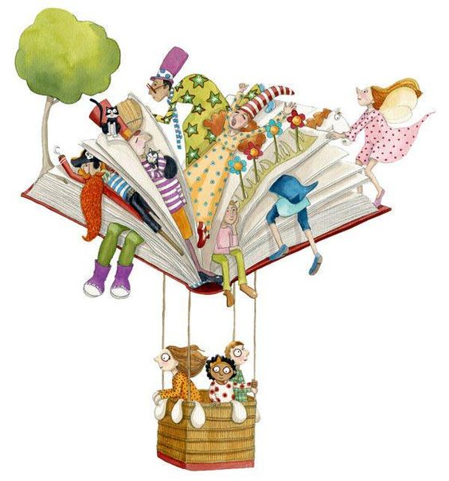

Imagini sugestive despre cărți
C

Slide 5
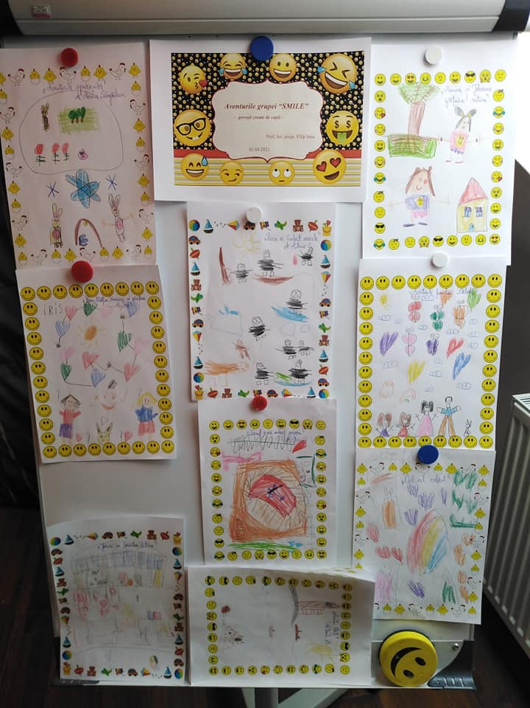
Poveștile zâmbăreților și spiridușilor
,,Constelația Ramirei și a prietenei ei, Iris”
,,Aventurile iepurașilor”
,,Rica a îndoit Soarele”
,,Trenul care aduce pizza”
,,Aventuri pe mare”
,,Micuța Cita și crocodilii”
,,Doi prieteni de nădejde”
,,La cabană cu micuța Chiți”
,,Cartea de aur”
,,Animalele lumii, prietenele mele”

Slide 6

Mesajele copiilor despre importanța cărților:
D.T. ,,dacă ai dubii, te ajută cartea”
I.M. ,,unele au morală, altele au final fericit”
S.M. ,,ziua cărților să fie aproape în fiecare zi”
S.J. ,,eu apăr cărțile orice ar fi”
I.R. ,,le duc în vacanță, să fie fericite”

Slide 7

Bibliografie
https://ro.pinterest.com/
https://doc.ro/lifestyle/10-beneficii-ale-cititului

Slide 8
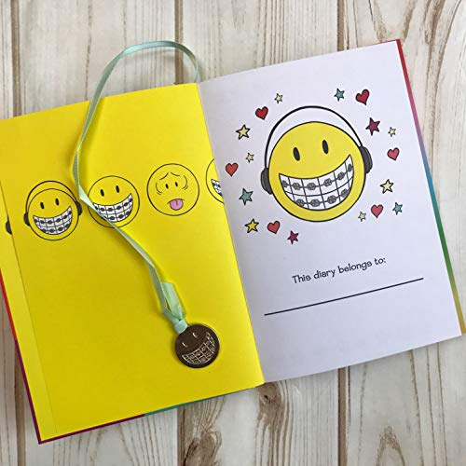
Vă mulțumim!

